Slide 1
区域连接演算RCC及应用
刘大有
王生生 胡鹤 谢琦
吉林大学计算机科学与技术学院

Slide 2
主报告中讨论了RCC理论在离散空间的扩展和RCC-8 复合表的相容性和外延性等问题，这些研究工作对RCC理论的发展很有意义。本文在其它相关方面，对RCC的基础理论和应用研究进行了补充说明。

Slide 3
1.区域连接演算RCC
RCC（Region Connection Calculus）理论是1992年由Randell等人^{[2]}提出的一种应用于定性空间推理领域中的拓扑空间关系表示方法。该方法的表示原语（primitive）是区域，而不是点集，这与Egenhofer等人^{[3]}在1991年提出的9-交集模型不同。
虽然RCC理论的建立过程中，没有明确指出它同Allen的区间代数的关系，但比较两者不难发现它们之间的具有很强相似性。

Slide 4
1.区域连接演算RCC
在Allen在1983年提出的区间代数理论^{[1]}中，每个时间段包含两个端点，通过比较两个时间段的端点之间的关系，区分了13种JEPD（jointly exhaustive and pairwise disjoint）的基本关系。

Slide 5
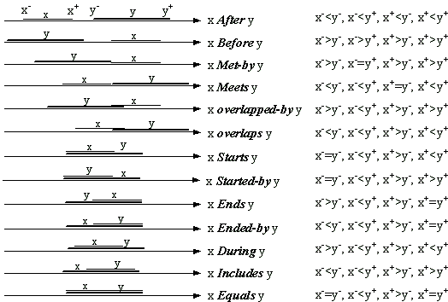
1.区域连接演算RCC

Slide 6
1.区域连接演算RCC
如果将时间轴看做是一维空间并不考虑时间轴的方向可以看出，Before 和 After 时态关系在拓扑意义上是相同的，它们都对应RCC-8模型中的DC 关系，同理，Meets 和 Met-by 对应 EC关系, Overlaps 和 Overlapped-by 对应 PO关系, Starts 和 Ends对应 TPP关系, Started-by 和 Ended-by 对应 TPP⁻¹关系, During 对应 NTPP关系, Includes 对应 NTPP⁻¹关系和 Equals 对应 EQ关系。

Slide 7
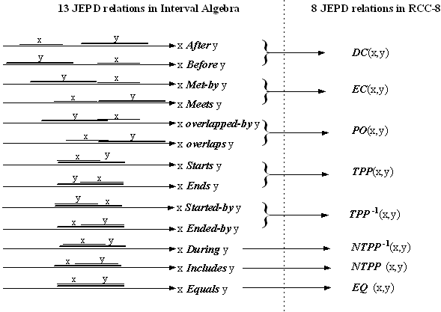
1.区域连接演算RCC

Slide 8
1.区域连接演算RCC
从上述讨论中可以看出：首先，RCC理论与区间代数理论相关，可以看作是区间代数向空间的扩展；其次，可以重新解释区间代数，将其看作是一维空间中的考虑方向的RCC理论。很多时空结合的研究工作是基于区间代数和RCC的，它们之间的这种相似性是这些时空结合研究的基础。

Slide 9
2. RCC推理
2.1 复合表推理
关于复合表的内容在正文报告中介绍已经比较充分，这里作几点补充。

Slide 10

2.1 复合表推理
1997年Bennett^{[4]},2001年Duntsch^{[5]}指出定性空间推理中使用的复合表概念实际上是弱复合表。关系代数中的复合关系定义为：
定性空间推理中的复合关系只使用了其中的一个约束条件：

Slide 11
2.1 复合表推理
2001年，Carola^{[6]}研究了RCC的复合表同其公理系统的关系。复合表和公理系统是定性空间推理中空间关系的语义解释的两种途径，Carola在约束传播算法领域讨论了它们之间的对应关系，将复合表视为一种特殊的公理形式，从而简化了复合表。

Slide 12
2.1 复合表推理
复合表因为需要人工推理和手工建立，所以建立比较繁琐其正确性也难于保证。RCC-8的复合表有64项，而宽边界等模型的基本关系有几十种，复合表就有几千到几万项，手工建立复合表几乎是不可能的。为此很多研究工作致力于复合表的自动构造技术以及非基于复合表的推理技术。

Slide 13
2.2 连续变化推理
前面介绍的都是静态的拓扑关系，而时变的拓扑关系也是空间推理的主要研究内容。单空间实体的拓扑变换包括：维的变换（通常由抽象和粒度的级别改变引起，而非实体的变化）；拓扑构件数量的变化（例如分裂、合并）；孔道数量的变化（例如钻孔）；内部空穴的变化（例如在容器中注入液体）。

Slide 14
2.2 连续变化推理
在空间推理中，我们一般假设变化（包括实体的演变和运动）是连续的，这一点类似于定性推理。需要在空间演算中增加对连续变换的表示，而这种表示必须覆盖所有空间关系。这就需要知道哪些状态（即空间关系）是相邻的，即可以在连续变换中可以直接从一种变换到另一种状态。

Slide 15
2.2 连续变化推理
目前表示这种相邻关系的是方法是使用概念邻域图（conceptual neighbourhood graph简称CNG）。CNG由节点和弧段构成，节点是基本关系，两节点间如果有弧段直接连接表示可以通过对象的连续形变从一种关系直接变化到另一种关系。

Slide 16
2.2 连续变化推理
RCC-8的概念邻域图
DC
EC
PO
TPP
TPPI
EQ
NTPP
NTPPI

Slide 17
2.2 连续变化推理
1992年Freksa等人研究了复合表同概念邻域图之间的关系。在很多情况下，复合表项是概念邻域图的一个子图。比如DC和PO在复合表项中，则EC也在。他们据此给出了RCC-8和区间代数的简化复合表。

Slide 18
2.3 约束满足推理
约束满足问题（constraint satisfaction problem）是空间推理及很多空间和时空领域的研究重点，RCC关系可以视为对空间对象的约束。空间推理所面临的主要推理问题是RSAT问题。

Slide 19
2.3 约束满足推理
RSAT问题：
给定集合Θ是形如xRy的空间约束集合, x,y 是区域变量， R 是空间关系如拓扑或方向.确定 Θ是否相容的问题称为RSAT. 空间关系集合R* 被称作可处理的当且仅当R*的RSAT 问题能够在多项式时间内被解决.

Slide 20


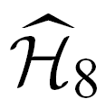
2.3 约束满足推理
RCC-8 的RSAT 问题是 NP-难的, 但在三个RCC-8的子集： ， ， 中RSAT 可以在多项式时间内求解。它们是唯一的三个最大可处理子集，任意一条RCC-8关系加入都会造成RSAT成为NP完全的 .

Slide 21
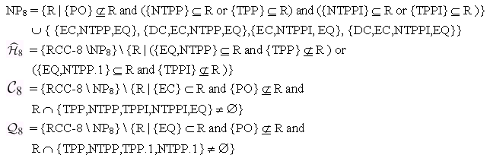
2.3 约束满足推理

Slide 22
2.3 约束满足推理
研究空间关系模型的计算复杂性的方法是把RSAT问题转化为SAT问题（转化可以在多项式时间内完成），然后再看能否化成多项式时间可解的SAT问题，如HORNSAT。

Slide 23
3. RCC应用
RCC的主要应用领域是数据库和信息系统领域，如地理信息系统、空间数据库、时空数据库、视频数据库等（参见“时空信息的表示、推理和应用”报告）。本文介绍在RCC机器视觉领域的应用，基于RCC和定性空间推理方法实现对空间遮蔽(occlusion)的定性表达和推理。

Slide 24
3. RCC应用
在空间推理中，一般是采用客观观察的角度，而面向观察者(observer-centered)的空间表示也是计算机视觉、空间推理、机器人导航等研究方向要解决的关键问题，这方面的理论还很不完善。空间遮蔽关系研究从某个视点观察两个三维空间的空间对象时，一个对象遮住另一个对象的现象。空间遮蔽关系一般是三元关系，除了两个空间对象外还要指定视点。

Slide 25
3. RCC应用
从一个三维空间的观察点看来，空间物体的像(image)分布在一个球体的表面上。更确切的讲是一个半球面，如果是站在地面上观察。像是二维的，不能直接根据它确定空间对象的形状，判断空间对象在三维空间中的位置关系和距离。但是可以根据像之间相互遮挡的现象进行分析和推理。

Slide 26
3. RCC应用
遮蔽关系的作用在于能够判定观察者位置，帮助确定对象的边界，找到物体不可见的原因，确定场景中需要着色的面等等。它的研究首先出现在机器视觉、3维可视化建模等领域。近年来，在定性空间推理领域也逐渐开始了对遮蔽关系的研究。
目前，定性空间推理中有代表性的空间遮蔽关系模型有两种，它们都是基于RCC建立的。

Slide 27
3. RCC应用
1994年，Galton^{[7]}提出了视线(Lines of Sight)模型,他定义了14种LOS关系,能够表达凸三维对象的遮蔽关系。

Slide 28
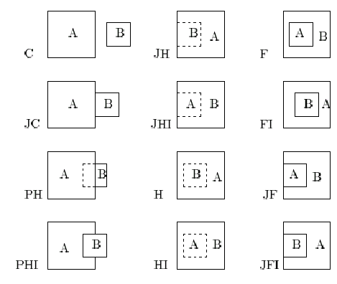
3. RCC应用

Slide 29
3. RCC应用
2001年，Randell等人^{[8]}提出了ROC关系,它能够表达所有三维对象的遮蔽关系。

Slide 30
3. RCC应用
他定义了完全遮蔽原语TotallyOccludes(x,y,v)。它具有如下性质：
(a) 非自反性
(b) 传递性
(c) 如果x 完全遮蔽 y 则 x 完全遮蔽y的所有部分

Slide 31
3. RCC应用
(d) 如果x 完全遮蔽 y 则 y的任何部分都不能完全遮蔽 x
(e) 如果x 完全遮蔽 y 则 y的任何部分都不能完全遮蔽 x的任何部分
(f) 任何x都可以分成2部分（可以相交），使其中一部分完全遮蔽另一部分
(g) 如果x 完全遮蔽 y 则 x 的像包含 y 的像

Slide 32
3. RCC应用
由TotallyOccludes定义其他的遮蔽关系：
Occludes(x,y,v)表示x,y有一部分完全遮蔽；
PartiallyOccludes(x,y,v)表示x Occludes y，但不是Totally Occludes而y没有Occludes x；
MutuallyOccludes(x,y,v)表示x,y相互Occludes；
NonOccludes(x,y,v)表示x,y相互都不Occludes。

Slide 33
3. RCC应用
根据RCC-8还可以进进一步细化Occludes关系：
    ΦΨ(x,y,v) =_{ef} Φ(x,y,v) & Ψ(image(x,v),image(y,v))
    ΧΨ ⁻¹(x,y,v) =_{def} Χ(y,x,v) & Ψ(image(y,v),image(x,v))
    where if:
    Φ = NonOccludes, then Ψ ∈ {DC,EC}
    Φ = TotallyOccludes, then Ψ ∈ {EQ,TPPI,NTPPI}
    Φ = PartiallyOccludes, then Ψ ∈ {PO,TPP,NTPP}
    Φ = MutuallyOccludes, then Ψ ∈ {PO,EQ,TPP,NTPP}
    and where if:
    Χ = TotallyOccludes, then Ψ ∈ {EQ,TPPI,NTPPI}
    Χ = PartiallyOccludes, then Ψ ∈{PO,TPP,NTPP}
    Χ = MutuallyOccludes, then Ψ ∈ {TPP,NTPP}

Slide 34
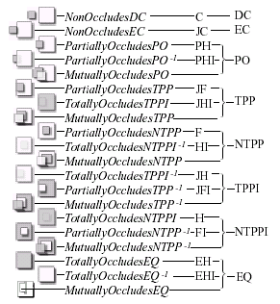
3. RCC应用

Slide 35
4. 结论与展望
RCC理论可以说是当前最完备的定性拓扑关系理论，它在地理信息系统、空间数据库、时空数据库、视频数据库、机器视觉、图像理解、空间认知等方面都有着广泛的应用。

Slide 36
4. 结论与展望
但RCC理论在完备性、可计算性等方面也存在一些缺陷，限制了它在应用领域的发展。今后对RCC的研究工作一方面集中在对RCC理论本身的完善和发展，使之更适合于应用；另一方面继续深入研究RCC理论向时空的扩展，构造出更完善的时空理论。

Slide 37
谢谢大家！

